Slide 1

VÄLKOMNA !
FÖRÄLDRAMÖTE P-05
Ht 2016

Slide 2
Agenda för kvällen
Uppföljning från förra föräldramötet – vad sa vi att vi skulle göra?
Hur kan vi hjälpas åt att möjliggöra för barnen att utöva fler sporter?
Försäljning GUTZ
Höst- och vinterträning
Seriespel 2017
9-manna
Cuper
Seriespel
Ekonomi
Övrigt som önskas tas upp i detta forum

Slide 3



Vad sa vi att vi skulle göra?
Träningsläger med övernattning
Fler cuper än tidigare år
Aktiva idrottsföräldrar
Aktiviteter utanför fotbollen
KIF-dagen
Sommarfotbollsskola
Avslutning

Slide 4

Hur gick vårat avtal?
Vi kommer i tid till träningen.
Vi använder ett vårdat språk.
Vi anmäler oss till träningar så ledarna vet hur många som kommer och kan planera övningar och upplägg efter det.
Vi anmäler oss till matcher och cuper så ledarna vet hur många som kommer och vid behov kan ringa in spelare från P-06.
Vi byter om tillsammans innan och efter träning. Alla har med sig duschartiklar. Detta kommer nu vara en del av träningen.
Vi byter om tillsammans innan och efter match. Alla har med sig duschartiklar. Detta kommer nu vara en del av matchen.
Vi uppträder schysst mot varandra, motståndarlag och domare.
Alla får vara med!
Alla som har barn i laget är med och bidrar till föreningslivet. En kan inte göra allt, men tillsammans kan vi göra mycket.

Slide 5
Cuper – vår/sommar 2016
Alehallen Cup (2 lag) 7/3
Lindevi Cup 28/3
Skepplanda Cup (2 lag) 29/5
Tölöcupen (3 lag) 4/6
Lerkilscupen (2 lag) 18/6
Åsacupen (3 lag) 2-3/7
Gothia Cup (2 lag) 17-23/7
Center cup (1 lag) 1/10
Min 50% deltagande på träningar
Gothia Cup kommer vi gå på träningsstatistik

Slide 6
Idrottens himmel och helvete
(se 28 min in ca 10 min)
http://urskola.se/Produkter/179526-Idrottens-himmel-och-helvete-Toppa-for-att-krossa

Slide 7
Hur kan vi hjälpas åt att möjliggöra för barnen att utöva fler sporter?
Diskussion tre och tre

Slide 8
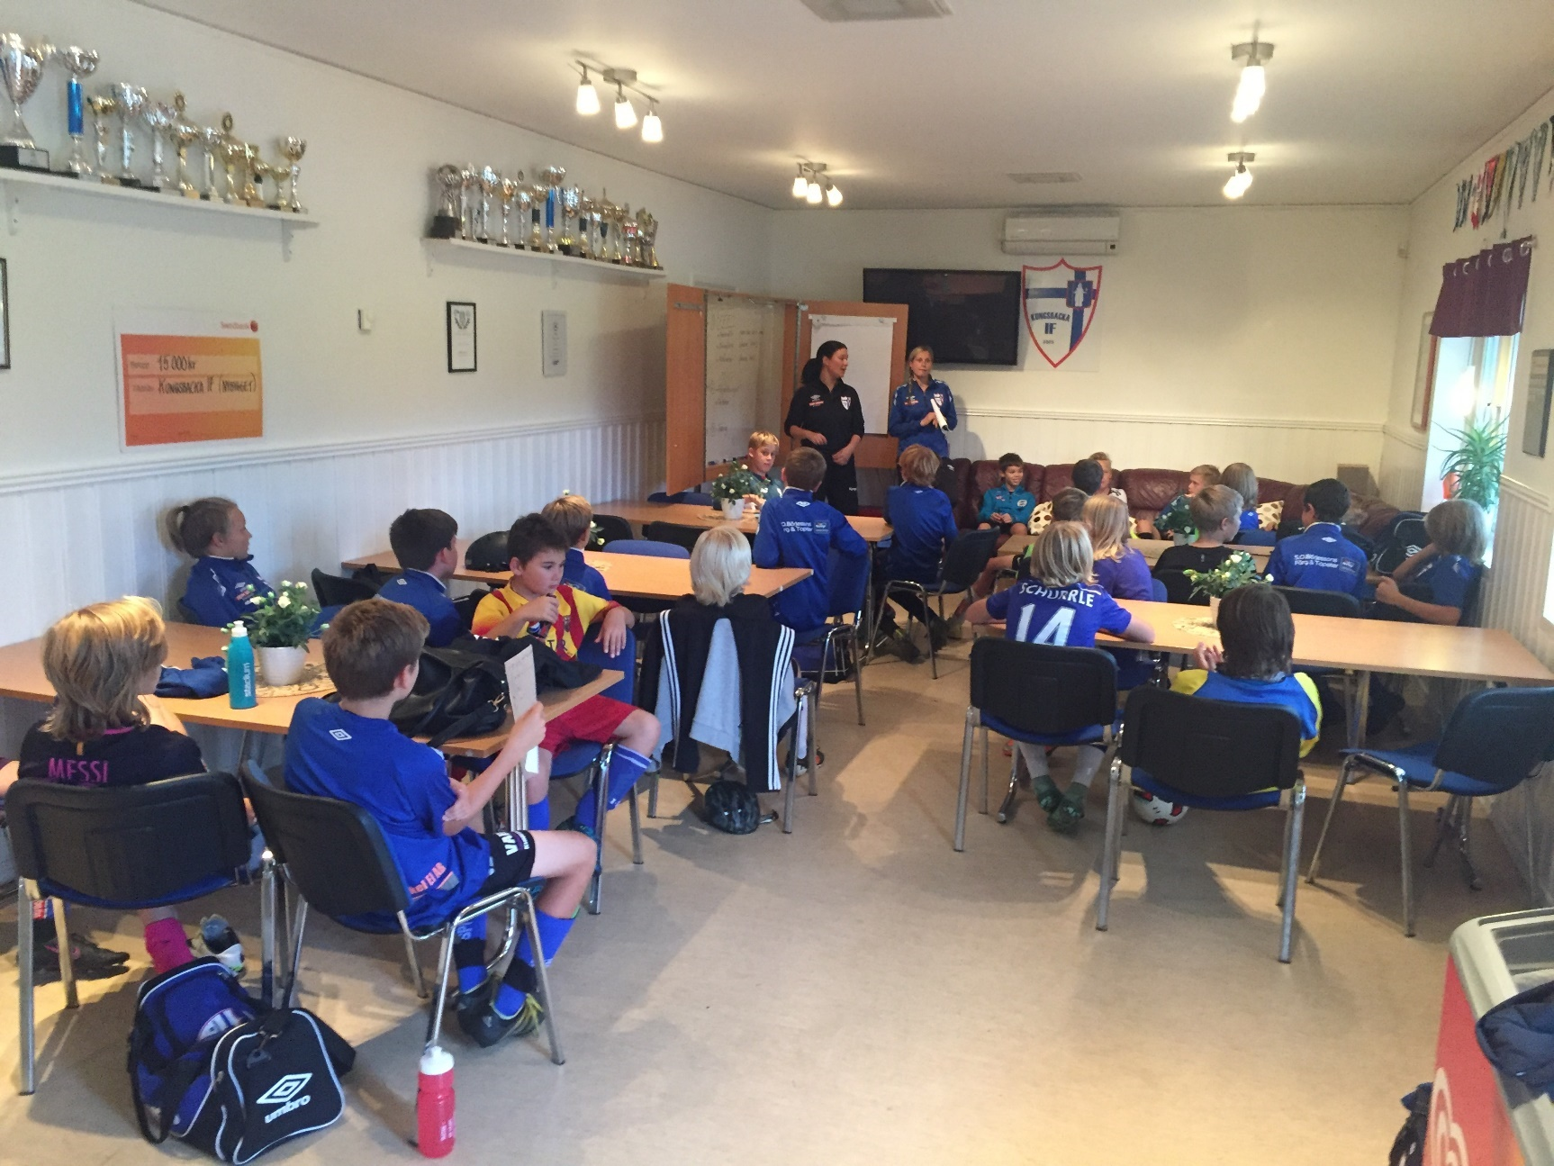
Spelarworkshop – säsongen 2017

Slide 9
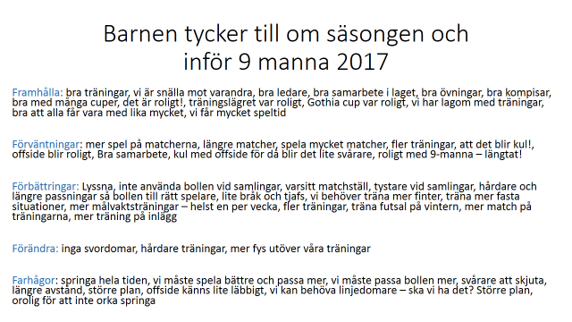

Slide 10

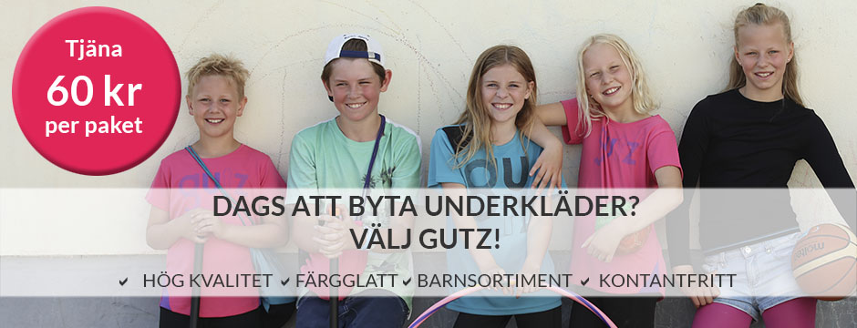
Försäljning av GUTZ (kläder)
Liknande New Body
Bättre sortiment med barnkollektion
Bättre marginaler (30%)
Fördelningen mellan laget och klubben är 50/50
Försäljning via app
Varje paket kostar 200 sek
Direktleverans och fakturering

Slide 11
Träningar framöver höst - vinter
V.40
  Tisdagar 18:00-19:30 konstgräs
  Söndagar kl. 15:30-17:00 konstgräs
V.41 tom v. 5 (prel)
  Tisdagar 18:00-19:30 konstgräs
  Söndagar kl. 13:00-14:00 inomhus Tingbergshallen
  (varannan vecka 30 min med Kambiz)
V.6 tom v.13 (prel)
  Tisdagar 18:00-19:30 konstgräs
  Söndagar kl. 15:30-17:00 konstgräs

Slide 12
Seriespel 2017
Skillnad från 2016
  9-manna
  Offside
Olika nivåer/klasser 1-3 syfte: så jämna matcher som möjligt!
Vi kommer ha 2 alt 3 lag beroende på antalet spelare 2017 som är med hela säsongen
Fotbollssäsongen varar från början av april - till sista september
42 spelare i truppen
16 spelare har <70% träningsnärvaro april tom dagens datum

Slide 13
Cuper 2017 - preliminärt
4 februari Snickarcupen (Futsal)
28 mars Lindevi Cup
29 maj Skepplanda Cup
1-3 juli Skadevi cup (ev som en gemensam cup med fler lag)
17 – 21 juli Gothia cup
4 – 6 augusti Eskilscupen (alt till Skadevi cup)
1 oktober Center cup

Slide 14
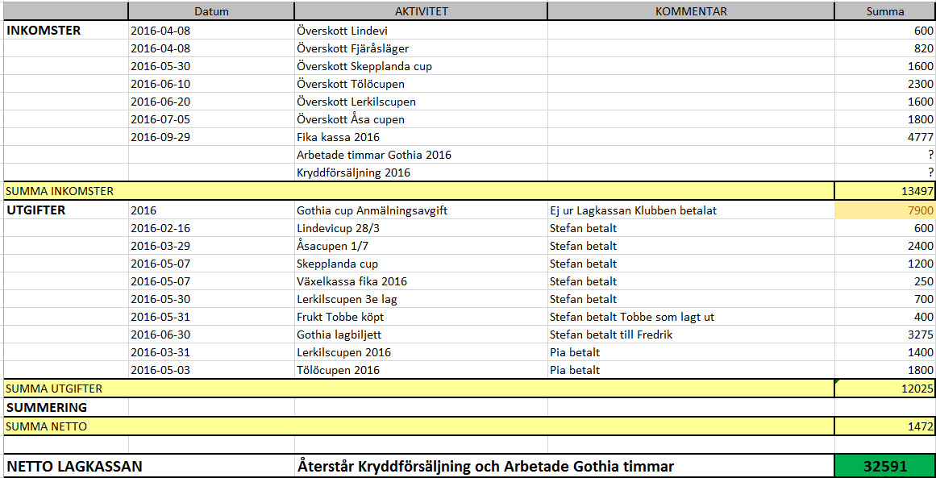
Ekonomi

Slide 15
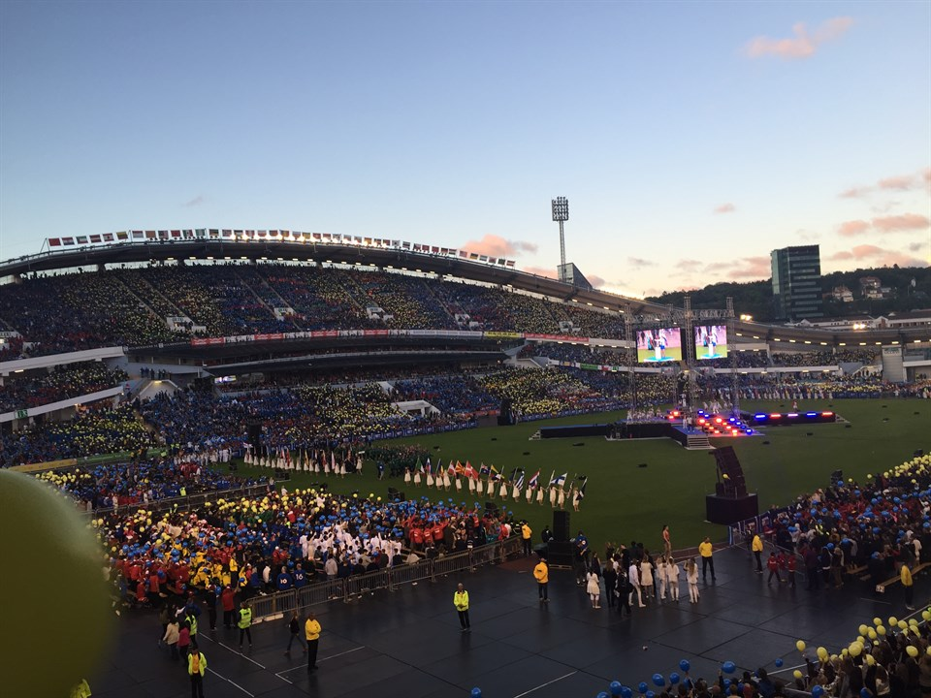
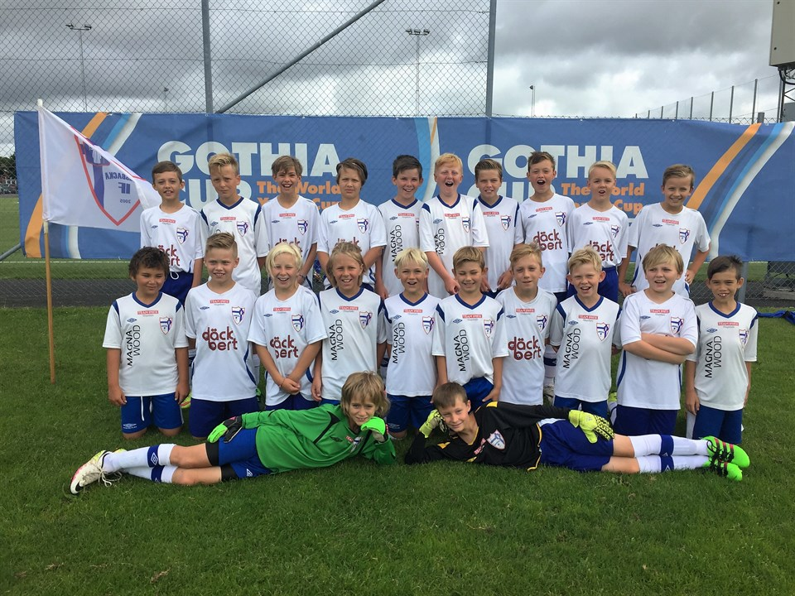
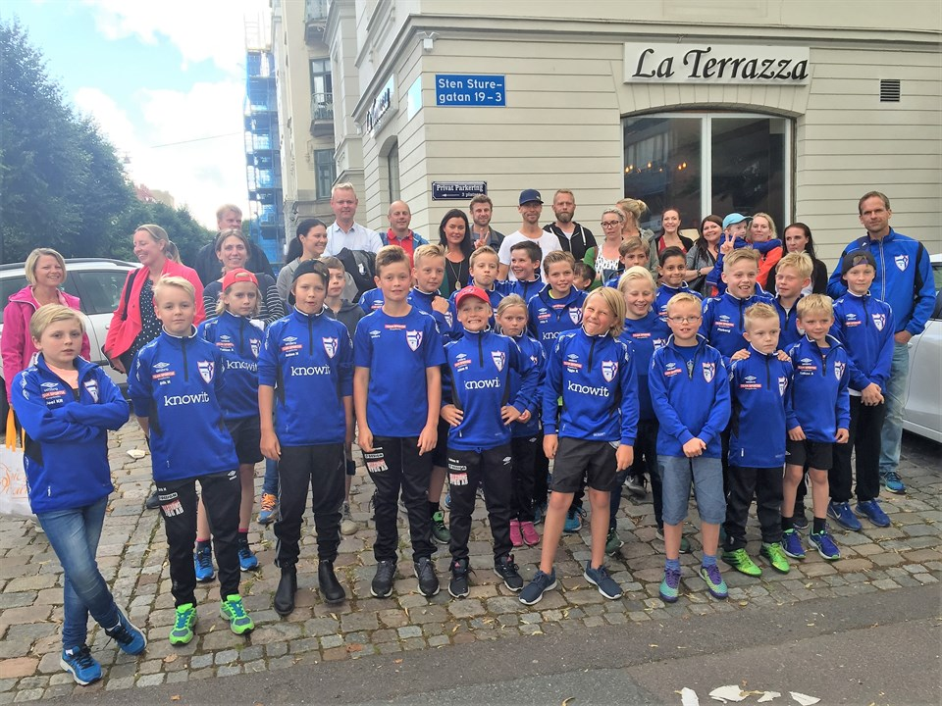

Slide 16
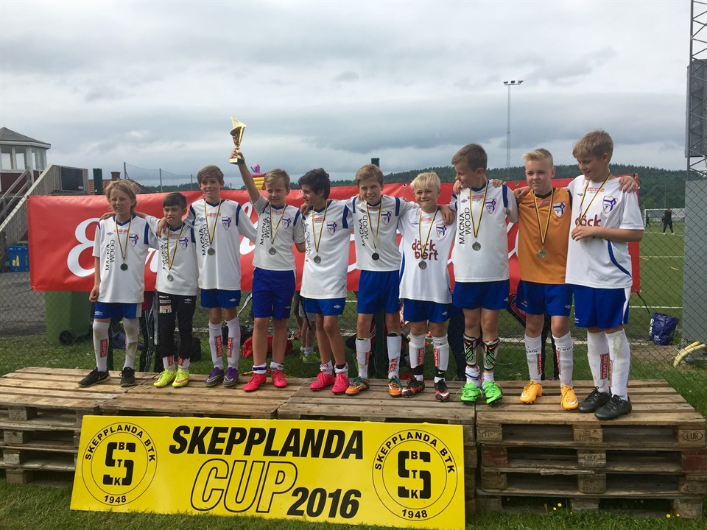
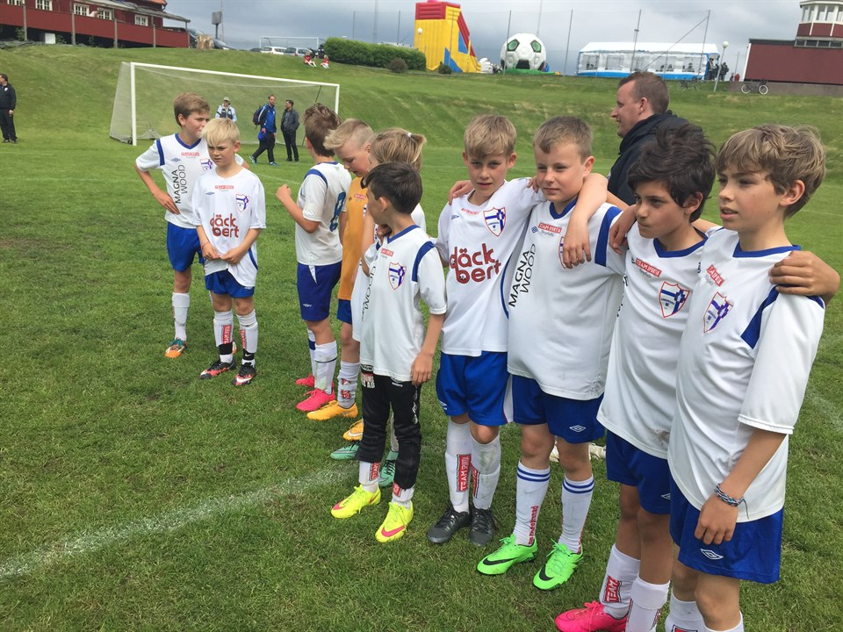

Slide 17
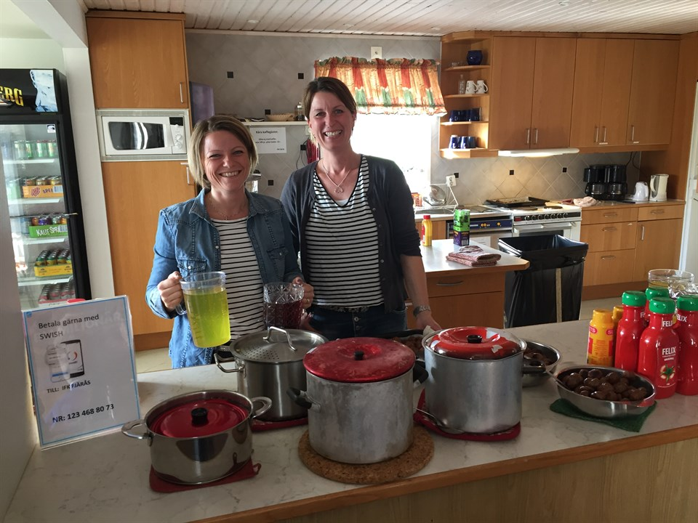
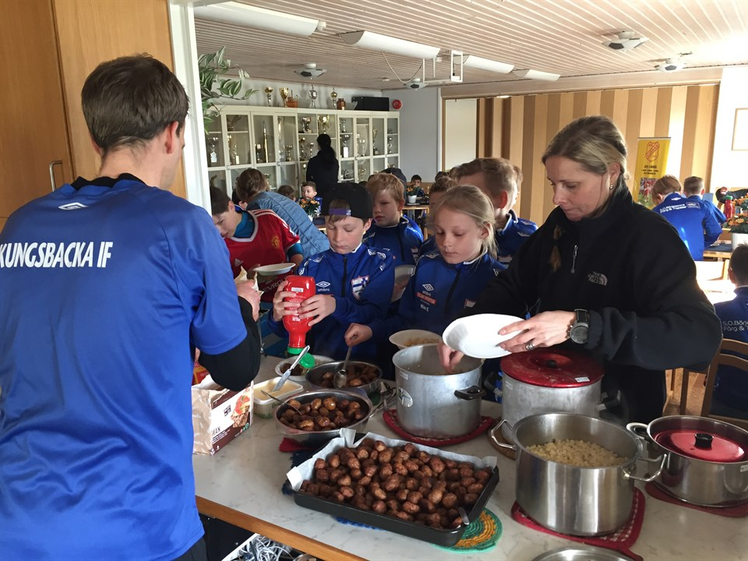
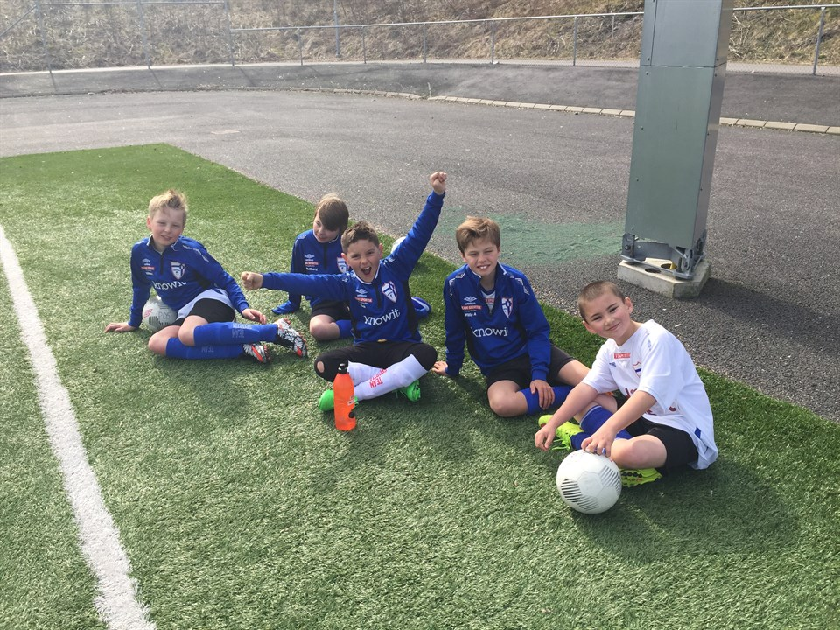
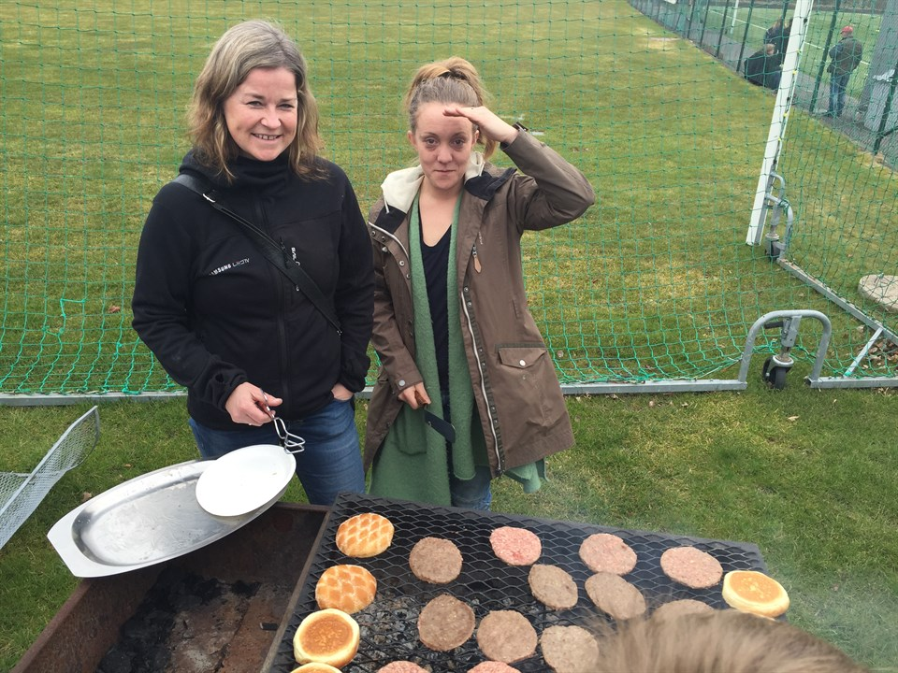

Slide 18
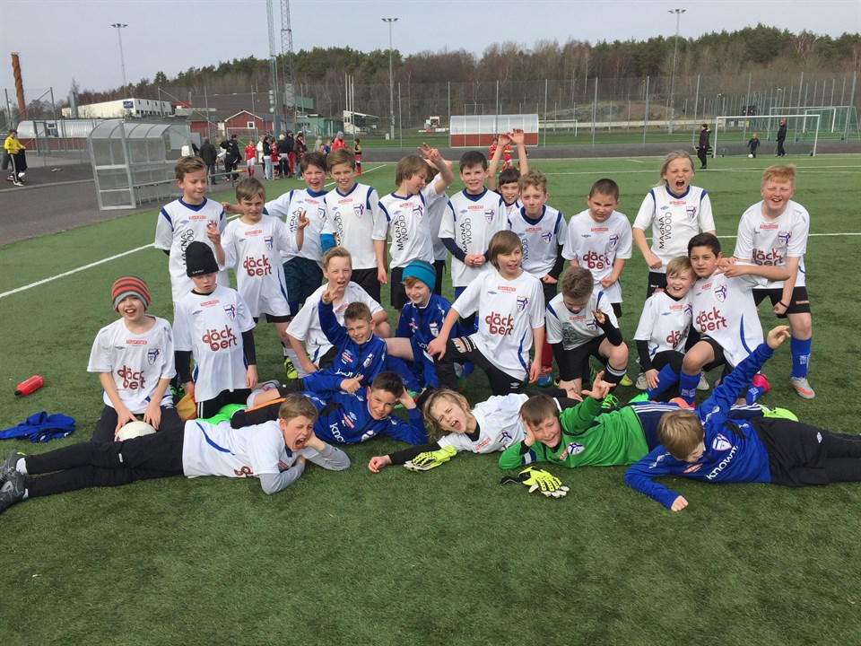
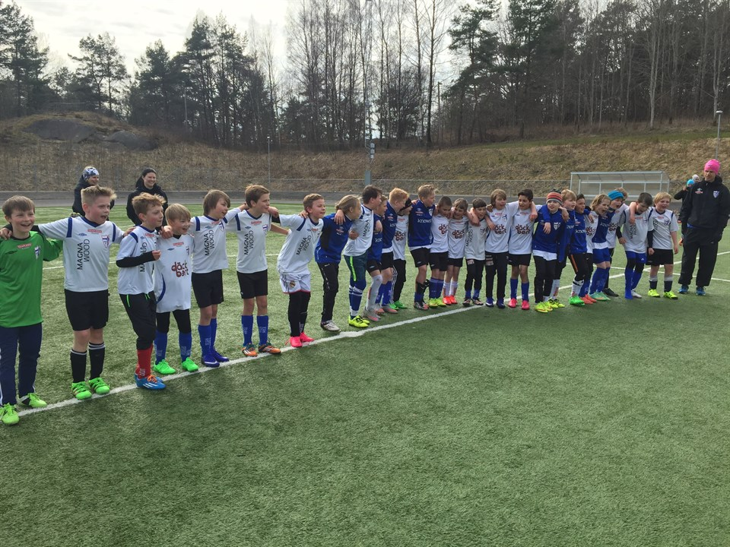

Slide 19
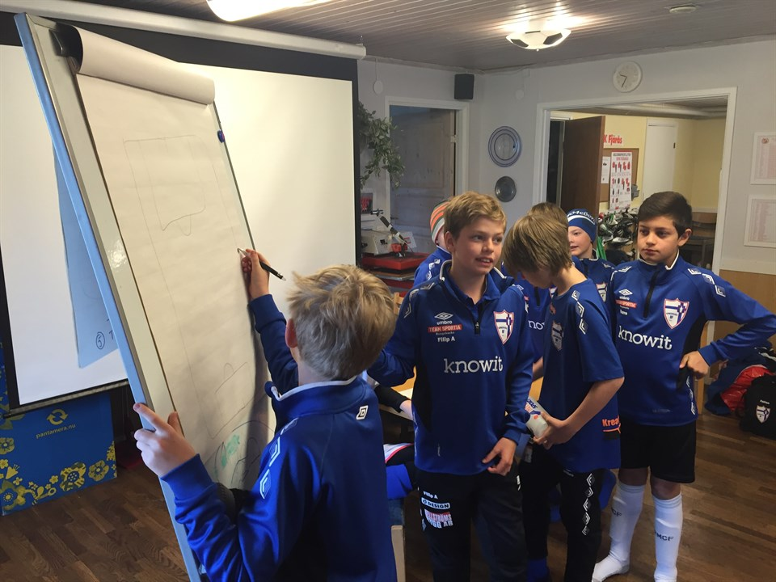
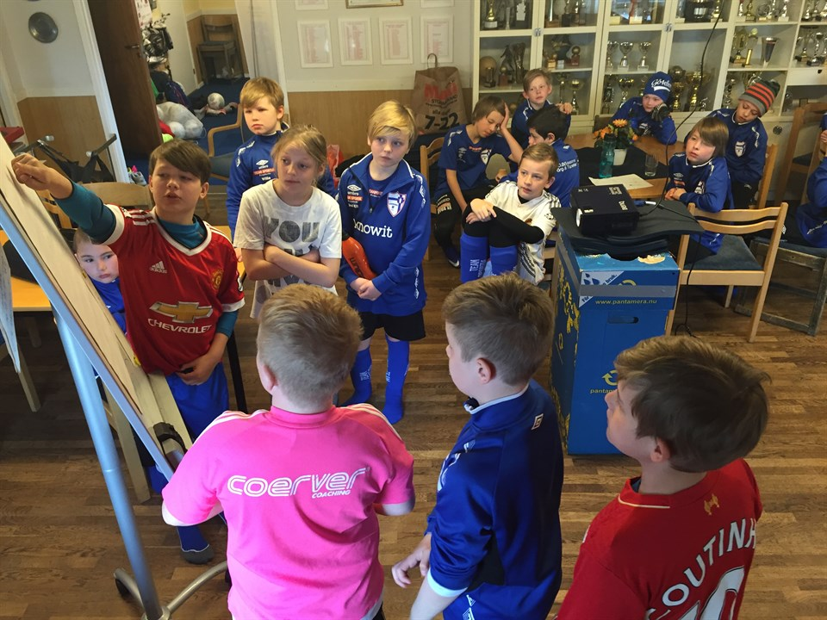
Barnen har fått prova på att tillsammans planera en träning och sedan hålla i en övning för lagkamraterna

Slide 20
TACK för fotbollssäsongen 2016
Fredrik, Stefan, Tobbe, Rickard, Cecilia och Maria

